Slide 1
블록체인 기술과 응용 서비스

Slide 2
비트코인블록체인의구조와동작원리
비트코인 네트워크 노드와 비트코인 주소 생성

Slide 3
학습목표
비트코인 네트워크 노드(채굴노드, 풀노드, SPV노드)에 대하여
설명할 수 있다.
비트코인 주소의 생성 절차에 대하여 설명할 수 있다.

Slide 4
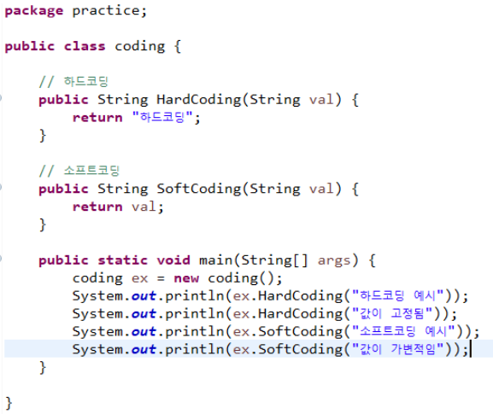
비트코인 네트워크 노드와 비트코인 주소 생성
주요용어
  하드코딩
    설정사항이나 코드 등의 시스템적으로 사용하는 변수 값들을 변수에 담아
    사용하는 것이 아니라 직접 소스코드에 입력하는 코딩 방식
  소프트코딩
    값이 고정되지 않고 가변적으로 변하는 것

Slide 5
비트코인 네트워크 노드와 비트코인 주소 생성
주요용어
  하드코딩 & 소프트코딩 차이
구분 | 하드코딩 (Hardcoding) | 소프트코딩 (Softcoding)
정의 | 데이터나 설정 값을 소스 코드에 직접, 고정된 리터럴 형태로 입력하는 방식 | 데이터나 설정 값을 외부 파일(설정 파일, 데이터베이스, 환경 변수 등)에서 읽어와 사용하는 방식
유연성/변경 | 낮음 값이 변경되면 소스 코드를 직접 수정하고 재컴파일/재배포해야 함 | 높음 값이 변경되어도 외부 파일만 수정하면 되므로, 코드 수정 없이 유연하게 대응할 수 있음
유지보수 | 어려움 변경이 잦은 값에 사용하면 유지보수가 복잡해짐 | 용이함 설정이 코드와 분리되어 관리가 쉽고, 재사용성이 높음
예시 | int max_count = 100;와 같이 코드에 특정 값을 직접 넣는 경우 | max_count를 설정 파일(e.g., config.ini)에서 읽어와 사용하는 경우

Slide 6
비트코인 네트워크 노드와 비트코인 주소 생성
주요용어
  하드코딩 & 소프트코딩 차이

Slide 7
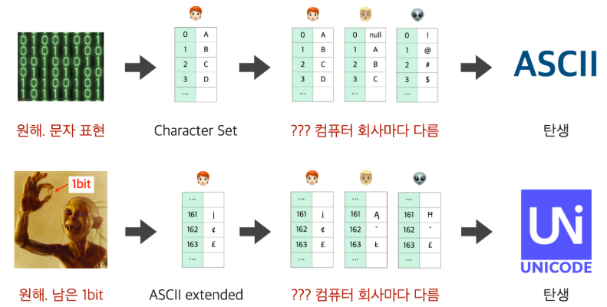
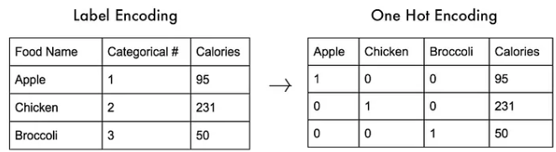
비트코인 네트워크 노드와 비트코인 주소 생성
주요용어
  인코딩
    컴퓨터를 이용하여 영상, 이미지 또는 소리 데이터를 생성할 때, 원래의
    데이터 양을 줄이기 위하여 데이터를 코드화하고 압축하는 것
      문자 인코딩 - 텍스트 데이터를 컴퓨터가 이해할 수 있는 이진 데이터로 변환하는 방식
      동영상 인코딩 - 동영상 파일을 저장하거나 재생하기 위해 압축하거나
      다른 형식으로 변환하는 과정
사이킷런의 머신러닝 알고리즘 은 문자열 값을 입력 값으로 허락하지 않음
모든 문자열 값들을 숫자 형으로 인코딩하는 전처리 작업 후에 머신러닝 모델에 학습을 시켜야함

Slide 8
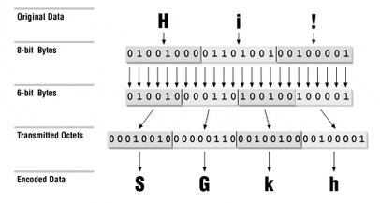
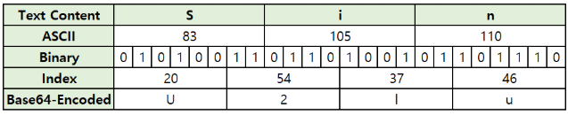
비트코인 네트워크 노드와 비트코인 주소 생성
주요용어
  Base 64
    Base 64 인코딩은 모든 8비트 문자를 64개의 문자로 표시하기 위한 것
Base64 - 문자 집합 숫자 0-9, 영어 대문자 A-Z, 영어 소문자 a-z 및 +, `/`와 같은 특수 기호 2개를 포함한
총 64개 문자 사용
Base58은 모호함을 피하기 위해 숫자 0과 O, 소문자 l과 대문자 I 등을 제거한 58개의 문자를 사용

Slide 9
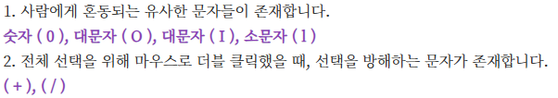
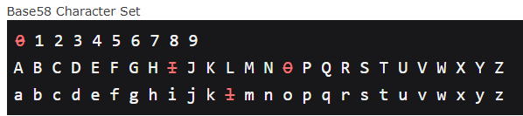
비트코인 네트워크 노드와 비트코인 주소 생성
주요용어
  베이스 58
    큰 숫자를 영숫자(alphanumeric) 텍스트로 나타내기 위해 사용되는
    이진 텍스트 인코딩 방식
      Base 64와 유사하지만, Base 64에서 사용되는 일부 문자를 제외하여
      가독성을 높이고 오류 발생 가능성을 줄인 것
      Base 58은 사용자가 직접 타이핑을 하거나 Copy & Paste를 용이하게 하기
      위해서 사용되며, 비트코인 주소 생성 시 Base 58 인코딩을 사용
      Base 58의 경우 공식적인 table이 없어 애플리케이션마다 다른 결과를
      출력할 수 있음
      특히, 사토시 나카모토가 비트코인과 함께 사용하기 위해 도입(비트코인 주소
      인코딩에 사용)

Slide 10
비트코인 네트워크 노드와 비트코인 주소 생성
주요용어
  베이스 58
      Base 58은 입력된 값을 big number로 변경하여 58로 나누고 나머지를 지정된 table에 대응하는 character로 치환
      https://learnmeabitcoin.com/technical/keys/base58/

Slide 11
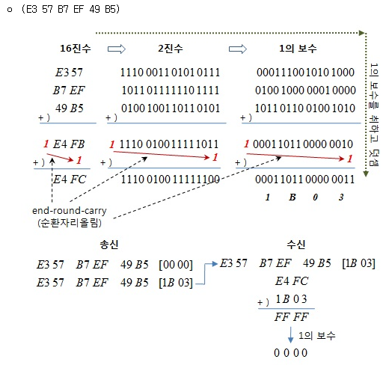
비트코인 네트워크 노드와 비트코인 주소 생성
주요용어
  체크섬
    오류 검출 방식의 하나
    데이터의 입력이나 전송 시에 제대로 되었는지를 확인하기 위해 입력
    데이터나 전송 데이터의 맨 마지막에 모든 데이터를 다 합한 합계를 따로
    보내는 것
    데이터를 받아들이는 측에서는 하나씩 받아들여 합산한 다음 이를
    최종적으로 들어온 검사 합계와 비교하여 착오가 있는지를 점검

Slide 12
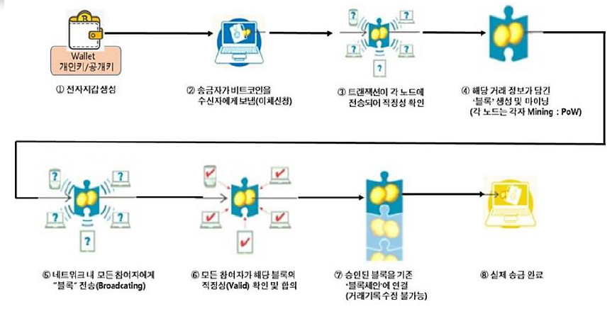
비트코인 네트워크 노드와 비트코인 주소 생성
비트코인 거래의 흐름도

Slide 13
비트코인 네트워크 노드와 비트코인 주소 생성
비트코인 네트워크 노드
  풀노드
    블록체인의 모든 거래 기록과 블록을 처음부터 끝까지 완전하게 저장하고
    검증하며, 네트워크의 규칙을 집행하는(enforce) 컴퓨터 프로그램
      전체거래 내역을 가지며, 상시에 과반 이상의 데이터로 갱신하여 현행화 유지
      채굴을 통해 생성된 블록의 검증 수행
      검증을 담당하는 모든 풀노드가 채굴 노드는 아님
  풀 노드의 종류(비트코인 기준)
    Bitcoin Core (비트코인 코어)
      사토시 나카모토에 의해 배급된 레퍼런스 풀 클라이언트S/W(https://bitcoin.org/ko/download),
      비트코인 네트워크의 공식이자 가장 기본적인 풀 노드 소프트웨어
      GUI를 포함하며, 풀 노드의 모든 기능을 수행
    btcd, libbitcoin, rust-bitcoin 등
      비트코인 코어 외에도 다양한 프로그래밍 언어로 구현된 풀 노드 소프트웨어가
      존재

Slide 14
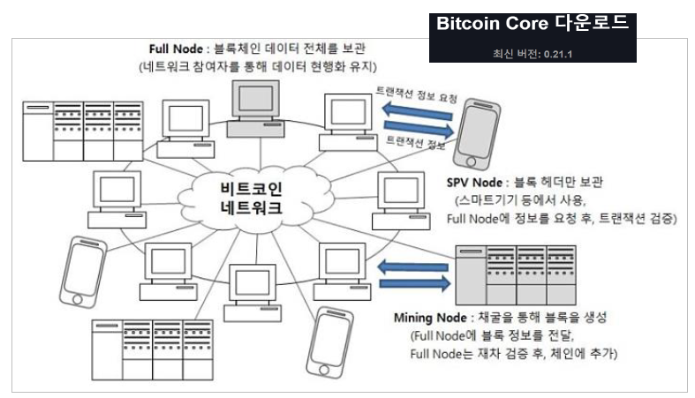
비트코인 네트워크 노드와 비트코인 주소 생성
비트코인 네트워크 노드

Slide 15
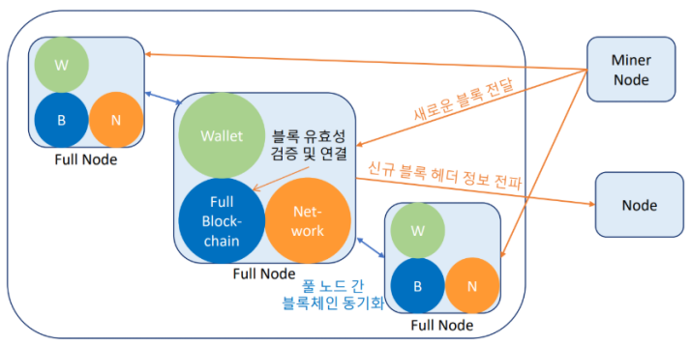
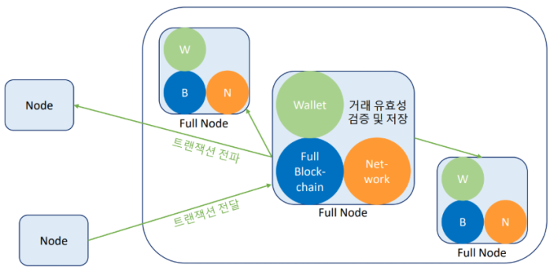
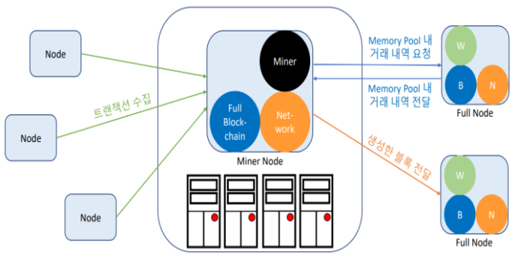
비트코인 네트워크 노드와 비트코인 주소 생성
비트코인 네트워크 노드
  블록체인 노드 구축
    클라이언트 S/W를 실행하여 네트워크에 접속
    블록 D/B를 종자노드로부터 다운로드받아 동기화 후 새로운 노드로 동작
    종자노드(seed node) – 네트워크에서 오랜기간 안정적으로 작동되고 있는
    풀노드
    추가된 노드는 자신의 IP주소를 이웃노드들에게 전송하여 다른 노드들이
    검색할 수 있게 됨

Slide 16
비트코인 네트워크 노드와 비트코인 주소 생성
Peer 노드 검색
  비트코인 네트워크는 P2P(Peer-to-Peer) 방식으로 작동하기 때문에,
  중앙 서버 없이 각 노드가 자율적으로 다른 노드를 찾아 연결하고
  정보를 주고받음
    비트코인 네트워크는 특정 노드에 대한 의존성 없이 자율적으로 확장하고
    유지될 수 있으며, 이는 비트코인의 핵심 가치인 탈중앙화와 검열 저항성을 보장하는 중요한 요소
      ① 비트코인 클라이언트는 이전에 연결했던 Peer 주소를 캐시에서
      가져옴
        Bitcoin Core는 처음 11초 동안 캐시에 있는 Peer들과 연결 시도
        BitcoinJ는 캐시를 사용않으며, 바로 DNS Seed (새로운 노드가 네트워크에 처음 연결할 때 다른 Peer 노드의 주소를 찾을 수 있도록 도와주는 특별한 종류의 DNS 서버) 방법 사용
      ② 캐시 방법이 실패하면, 60초 동안 DNS Seed 방법 사용
        비트코인 커뮤니티가 관리하는 DNS Seed 노드에게 종자노드들의
        IP주소 조회
        DNS Seed 노드(서버의 도메인 이름 목록) - Bitseed.xf2.org, Dnsseed.bluematt.me, seed.bitcoin.sipa.be
      ③ 위의 방법들이 실패하면, 마지막으로 chainparamsseeds.h 파일에
      하드코드된 IP 주소 사용

Slide 17
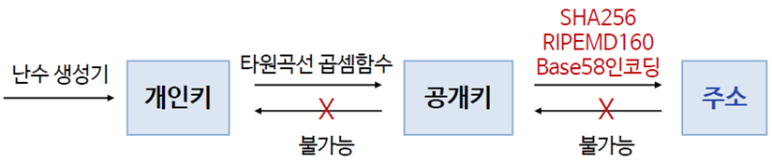
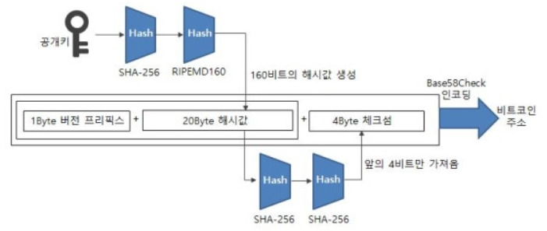
비트코인 네트워크 노드와 비트코인 주소 생성
비트코인 주소 생성
  비트코인 계좌를 만들면 자동 생성되는 개인키는 송금 시에 본인을
  증명하는 전자서명에 사용되며, 공개키는 전자서명의 검증에 사용
    공개키에 해시연산과 베이스58 인코딩하여 29~35바이트의 비트코인
    주소 생성

Slide 18
비트코인 네트워크 노드와 비트코인 주소 생성
비트코인 주소 생성
  블록체인 익스플로러(예: Blockchair, Blockchain.com)
    https://blockchair.com/explorers?from=bitcoin.com)
      다중 체인 블록 익스플로러(Multi-chain Block Explorer)이자
      블록체인 검색 및 분석 엔진
        쉽게 말해, 구글이 웹 페이지를 검색하는 것처럼,
        Blockchair는 다양한 블록체인 네트워크의 데이터를 검색하고
        분석할 수 있도록 도와주는 웹사이트
    사토시의 비트코인 지갑주소
      1A1zP1eP5QGefi2DMPTfTL5SLmv7DivfNa

Slide 19
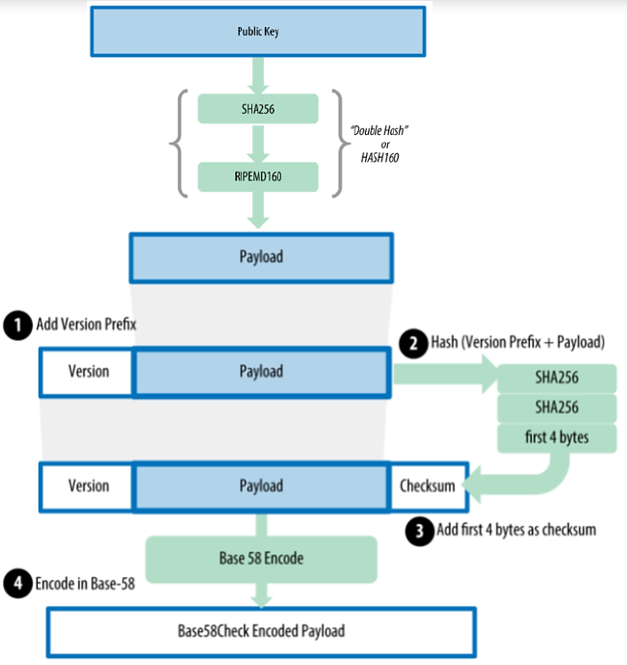
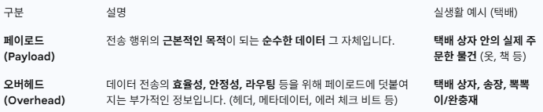
비트코인 네트워크 노드와 비트코인 주소 생성
비트코인 주소 생성
  공개키→ SHA256 연산→ RIPEMD160
  연산→ 160비트 페이로드 생성
    ① 페이로드에 1바이트 크기의 버전(0x00) 붙임
    ② SHA 256 해시 두번 수행 -
    SHA 256(SHA 256(버전+ 페이로드))
    ③ 2번 결과로 생성된 256비트 중에
    첫 32비트를 오류 체크용의 체크섬으로 사용
    ④ 베이스58 인코딩하여 주소생성(앞에 있는
    0x00 바이트 수 만큼 1을 생성하고
    나머지 바이트들에 대하여 인코딩)

Slide 20
비트코인 네트워크 노드와 비트코인 주소 생성
비트코인 주소 생성

Slide 21
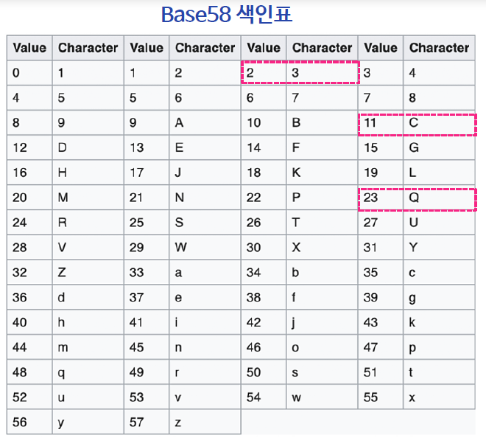
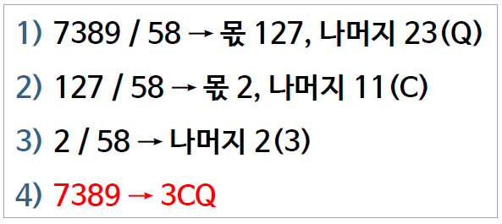
비트코인 네트워크 노드와 비트코인 주소 생성
Base58 인코딩
  Base64 인코딩은 사람에게 혼동되는 유사한 문자들이 존재
    숫자0, 영문대문자O, 영문대문자I, 영문소문자l
  Base58은 Base64에서 혼동되는 숫자와 문자를 제거하고 인코딩

Slide 22
비트코인 블록체인의 구조와 동작원리
블록의 구조 및 헤더

Slide 23
학습목표
비트코인 블록체인의 블록구조(헤더와 바디)에 대하여 설명할 수
있다.
비트코인 블록의 트랜잭션과 채굴 난이도에 대하여 설명할 수 있다.

Slide 24
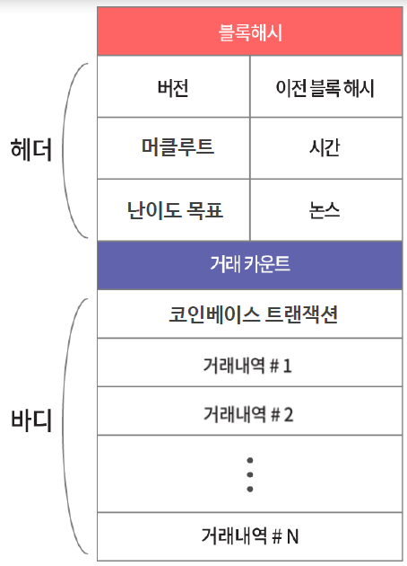
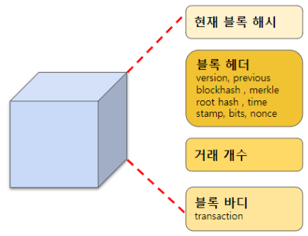
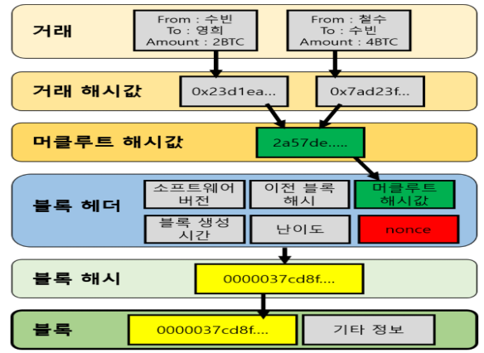
블록의 구조 및 헤더
블록구조
  블록해시(Hash of Block)
    블록헤더의 구성요소를 모두 더한 후, SHA-256 함수를 두 번 적용
  블록헤더(Header) : 80바이트
  거래 카운트(Transaction count) : 블록 해시계산에 사용되지 않음
  바디(Body) : 트랜잭션(거래내역)
    평균1,858개의 거래정보가 포함되며, 평균1.297Mbyte 크기(2021.6.30
    기준)

Slide 25
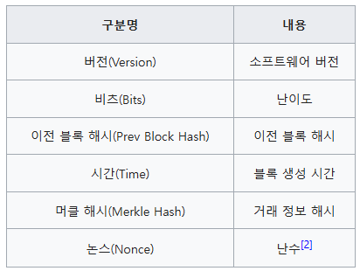
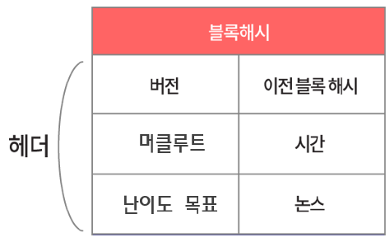
블록의 구조 및 헤더
블록헤더
  버전(Version)
  이전 블록해시(Previousblock hash)
  머클 루트(Merklehash root)
  시간(Timestamp) : 블록 생성 시간으로 1970년 1월 1일 이후의
  초 단위시간
  난이도 목표(Bits) : 작업증명의 해시 난이도 목표값
  논스(Nonce) : 난이도 목표값 이하를 구할 때 입력 값으로 사용

Slide 26
블록의 구조 및 헤더
머클 트리(Merkle Tree)
  데이터 무결성을 검증하는 데 사용되는 효율적인 자료 구조
    특히 블록체인에서 블록 내 거래 데이터의 무결성을 확인하는 데 널리 활용
    머클 트리는 데이터를 잎 노드(leaf node)에 저장하고, 각 노드의 해시 값을 부모 노드로 합쳐 최종적으로 하나의 루트 해시 값을 생성
    이 루트 해시 값으로 전체 데이터의 무결성을 확인할 수 있음

Slide 27
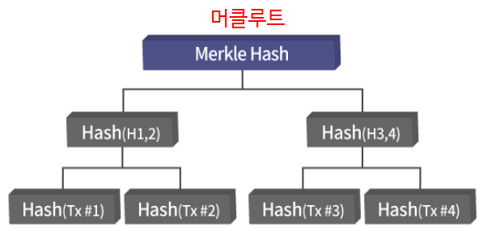
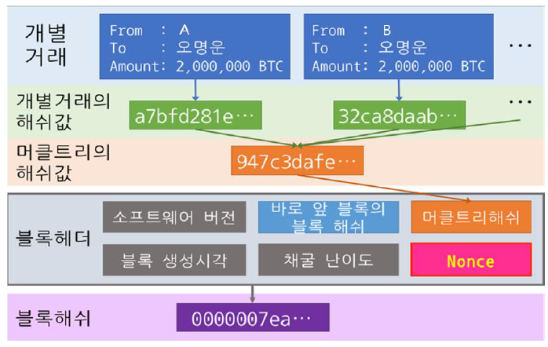
블록의 구조 및 헤더
머클해시루트
  데이터 무결성을 검증하는 데 사용되는 효율적인 자료 구조
    머클 트리는 데이터를 잎 노드(leaf node)에 저장하고, 각 노드의 해시 값을 부모 노드로 합쳐 최종적으로 하나의 루트 해시 값을 생성
    이 루트 해시 값으로 전체 데이터의 무결성을 확인할 수 있음
      트랜잭션 I 해시값과트랜잭션 i+1 해시값을 더해서 해시값, H(i, i+1)계산
        각각의 트랜잭션을 이진트리 형태로 만들 경우 최종적으로 남는
        루트 해시값
      거래 데이터가 하나라도 바뀌면 머클루트가 변함 → 머클 루트 값을
      비교하여 거래가 위변조되었는지 효율적 검증이 가능

Slide 28
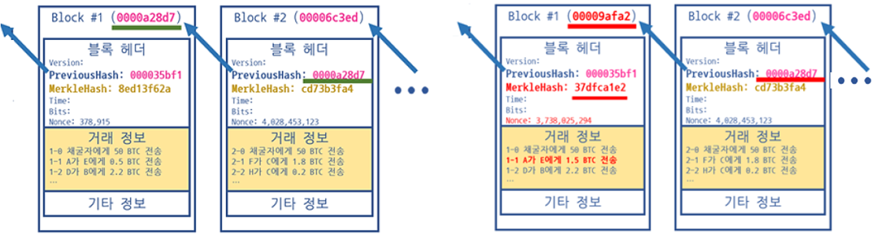
블록의 구조 및 헤더
이전 블록 해시
  블록체인은 이전 블록 해시값으로 블록간의 연결이 이루어짐
  블록1의 어떤 거래가 변경되면 머클루트 해시값 변경 → 블록1의
  블록 해시가 변경되어 블록2의 이전 블록 해시값과 일치하지 않음
    체인을 유지하려면 블록2의 이전 블록 해시값 갱신 후에 블록해시를
    새로 계산하고, 연이어 이후의 모든 블록을 순서대로 다시 채굴해야함
    거래를 변조하는10분 동안 다른 노드들은 새로운 블록 생성 → 길이가
    긴 정상 블록체인에 의해 짧은 악의적인 블록체인은 버려짐

Slide 29
블록의 구조 및 헤더
UTXO(Unspent Transaction Output, 미사용트랜잭션출력값)
  비트코인과 같은 UTXO 기반 블록체인을 이해하는 데 매우 중요한 개념
    비트코인을 비롯한 많은 블록체인(예: 라이트코인, 비트코인 캐시,
    카르다노의 EUTXO 모델 등)의 핵심적인 작동 방식
  비트코인은 이더리움의 계좌잔고 모델(Account Balance Model)과
  달리 계정이나 잔고가 없음 → UTXO 모델은 이더리움(Ethereum)이
  사용하는 계정(Account) 기반 모델과 대비됨
    블록체인 기록중에 내 앞으로 보내진 UTXO를 찾아 모으면 나의 잔고가 됨
    지갑업체의 기본 서비스는 이용자들이 편리하게 송금하고 잔고를 확인하는 UI를 제공함

Slide 30
블록의 구조 및 헤더
UTXO(Unspent Transaction Output, 미사용트랜잭션출력값)
  UTXO의 개념 비유
    현금 지갑 속 지폐/동전)
      현금 지갑 속에 있는 여러 장의 지폐나 동전을 떠올려보자
        당신의 지갑에 1만원짜리 지폐 한 장, 5천원짜리 지폐 한 장,
        1천원짜리 지폐 두 장이 있다고 가정
        이때 당신의 총 현금 잔액은 10,000 + 5,000 + 1,000 + 1,000 = 17,000원임 → 각 지폐나 동전 하나하나가 바로 하나의 UTXO
      당신은 17,000원이라는 '잔액'을 가지고 있지만, 실제로는 17,000원짜리 '하나의 돈 덩어리'가 아니라 여러 개의 개별적인 '지폐 덩어리'들로 이루어져 있는 것임

Slide 31
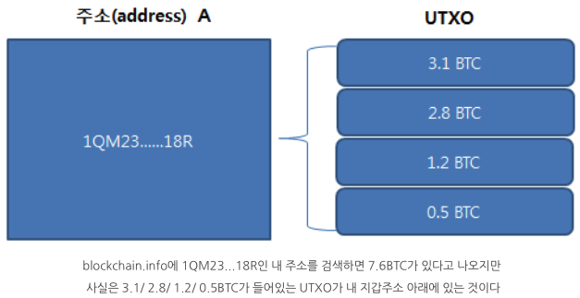
블록의 구조 및 헤더
UTXO(Unspent Transaction Output ,아직 쓰지않은 잔액)
  잔액
    비트코인 네트워크에서는 잔액이라는 개념은 존재하지 않고,
    트랜잭션에 의한 블록체인에 기록된 소비되지 않은 출력값들의 합을
    잔액이라는 개념으로 사용하는데 이때 UTXO 데이터를 사용함
    퀀텀, 레이븐 코인에서도 UTXO 방식을 사용하고 이더리움은 “계좌 잔고
    모델(Account Balance Model)” 방식을 사용함
  UTXO(미사용 출력값)
    화폐와 다르게 일정한 기준의 금액 값을 가지지 않고 이전 소유주가 보낸
    단위에 따라 무수한 단위로 형성될 수 있음
      현실의 5만원, 만원, 천원, 오백원, 백원 각각의 지폐 또는 동전과 대응
      최하 단위로는 1사토시(0.000000001BTC)이고 발행량이 2,100만개 이므로
      이론상으로 UTXO의 가장 큰 단위는 2,100만 비트코인임

Slide 32
블록의 구조 및 헤더
UTXO(Unspent Transaction Output, 미사용트랜잭션출력값)
  UTXO의 작동 방식 (비트코인 거래의 관점에서)
    UTXO의 생성
    UTXO의 사용 (Input)
    새로운 UTXO의 생성 (Output) 및 거스름돈
    UTXO의 소모

Slide 33
블록의 구조 및 헤더
UTXO의 소유권 이동
  A가 B에게 UTXO를 전송하려고 하는 경우
    A의 UXTO는 자신의 공개키(지갑주소)로 암호화 되어있음 → 따라서 자신의 개인키로만 복호화할 수 있음
    소유권을 이동하려면 A 자신의 개인키로 복호화하고 B의 공개키(주소)를
    사용하여 소유권을 넘겨줌
    소유권을 갖게된 B 또한 같은 원리로 자신의 개인키만을 사용하여
    소유권을 이동할 수 있음

Slide 34
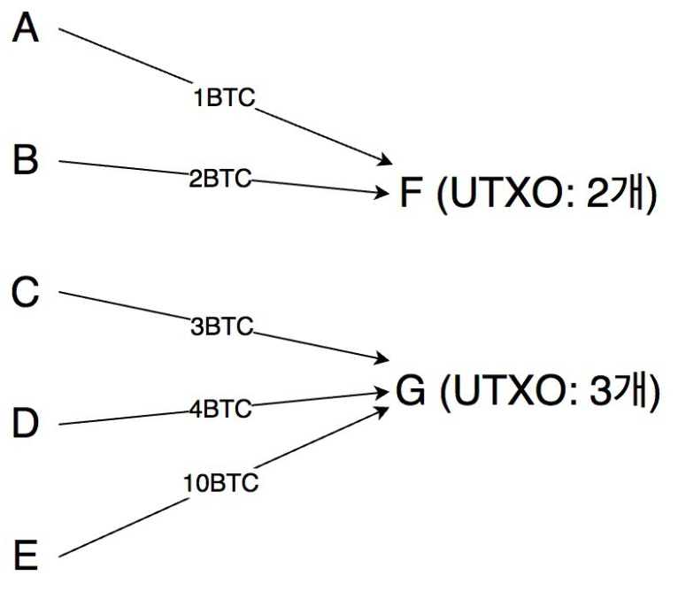
블록의 구조 및 헤더
UTXO의 생성과 소멸
  비트코인 플랫폼에서는 거래가 이루어질때 마다 UTXO의 소멸과
  생성이 반복됨
  한번 소비된 거래 정보는 두 번 다시 사용할 수 없으며,
  이렇게 소비된 거래 정보를 Spent Transaction이라고 표현함
A, B가 F에게 각 1BTC, 2BTC를 송금해주면
F는 2개의 UTXO가 생성되고 A, B는 송금에
사용된 UTXO가 소멸될 것임
C, D, E가 G에게 3BTC, 4BTC, 10BTC를 송금을
하면 G는 3개의 UTXO가 생성되고 C, D, E 각각 송금에 사용된 UTXO는 소멸될 것임

Slide 35
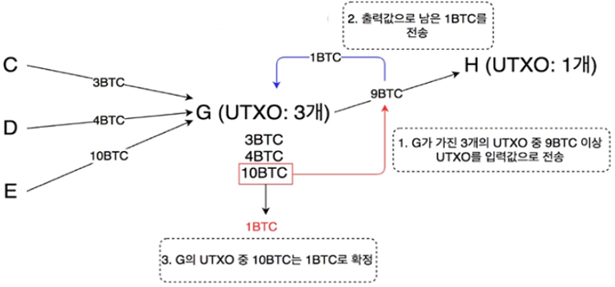
블록의 구조 및 헤더
예 1) 지갑주소 G에서 H로 9BTC 송금
  ① G의 UTXO 중 9BTC 이상인 UTXO 10BTC 선택 → H로 9BTC 송금
  ② 남은1BTC를 G 지갑으로 전송
  ③ G의 UTXO(10BTC)는1BTC로 확정

Slide 36
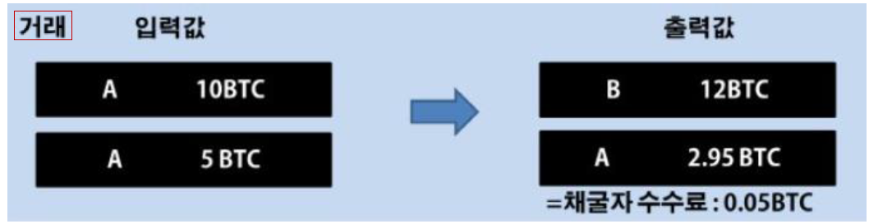
블록의 구조 및 헤더
예 2) 지갑주소 A에서 10BTC와 5BTC 두개의 UTXO를 사용하여
B로 12BTC 송금
  거래에서 소비하고자 하는 UTXO가 입력 값이며, 새로 만들어지는
  UTXO가 출력값
    지갑 A에서10BTC와 5BTC 소비되었으므로 더 이상 UTXO가 아님
    A에게 잔금을 송금하지 않으면 3BTC가 모두 수수료로 지불됨
    2.95BTC를 다시 A로 송금 → 수수료 0.05BTC가 수수료로 자동 지불됨
    두 개의 UTXO가 새로 탄생 → B앞으로 된 12BTC와 A로 보낸 2.95BTC

Slide 37
블록의 구조 및 헤더
장점
  인출이 일어날 때 UTXO는 바로 사라지므로 정확한 사용 내역을
  파악하기 어려워 프라이버시가 보장
  거래를 저장하는 필드에 거래를 진행한 사람의 지갑 번호가 적혀있기 때문에 유효성을 확인 가능
  Tx Pool을 통해 검증을 하기에 거래에서의 이중 지불과 같은 문제를
  효율적으로 방지
단점
  UTXO 마다 수수료가 부과되기 때문에 다량의 비트코인 인출 시
  다량의 UTXO가 사용되는 경우 많은 수수료가 부과
  사용자 간 거래 뿐 아니라 채굴로 생기는 코인베이스 거래^{(채굴자가 특정 블록을}
  성공적으로 채굴했을 때 받는 보상으로, 기존에 존재하지 않던 새로운 코인을 생성하여 채굴자에게 지급하는 거래) 와 같은
  형태의 다양한 거래 형태가 저장이 되기 때문에 불필요한 공간을 소비 → 이런 이유로 데이터를 처리하는 속도를 감소시키는 등 성능 저하를 일으킬 수 있음

Slide 38
블록의 구조 및 헤더
UTXO(Unspent Transaction Output, 미사용트랜잭션출력값)

Slide 39
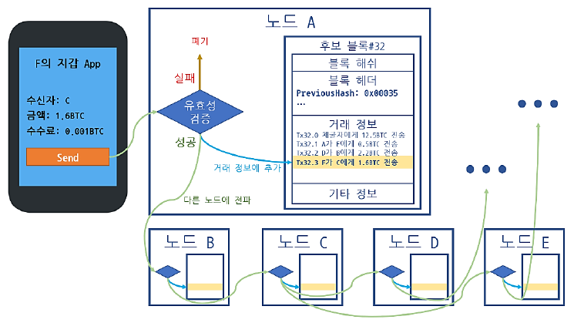
블록의 구조 및 헤더
트랜잭션 정보의 전파
  사용자 F가 C에게1.6BTC와 수수료 0.001BTC 송금했을 경우
    지갑 앱은 블록체인 네트워크 상의 노드 A에게 거래 정보 전송
      ① 노드 A는 해당거래의 유효성 검증 후에 그 거래를 생성 대기중인
      후보 블록에 추가하고, 인접한 노드로 전파
      ② 전파받은 노드 B도 A와 같은 일을 수행 후 다른 노드에게 전파하며,
      이 거래는 결국 전체 노드로 전파

Slide 40
블록의 구조 및 헤더
트랜잭션 정보의 전파

Slide 41
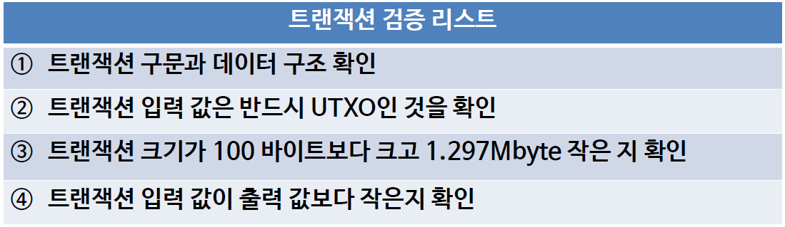
블록의 구조 및 헤더
트랜잭션의 검증
  각 노드는 독립적으로 검증 리스트에 따라 수신한 트랜잭션을 검증 후,
  이웃 노드로 브로드캐스팅하며 올바르지 않은 트랜잭션은 제거

Slide 42
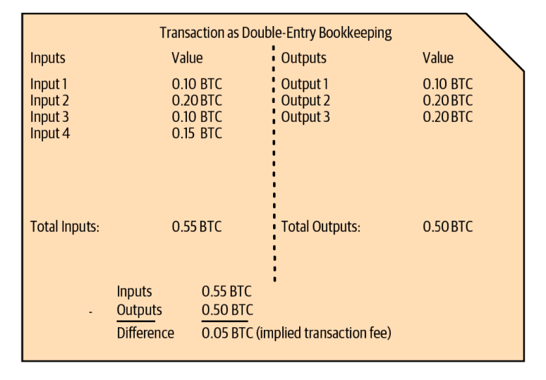
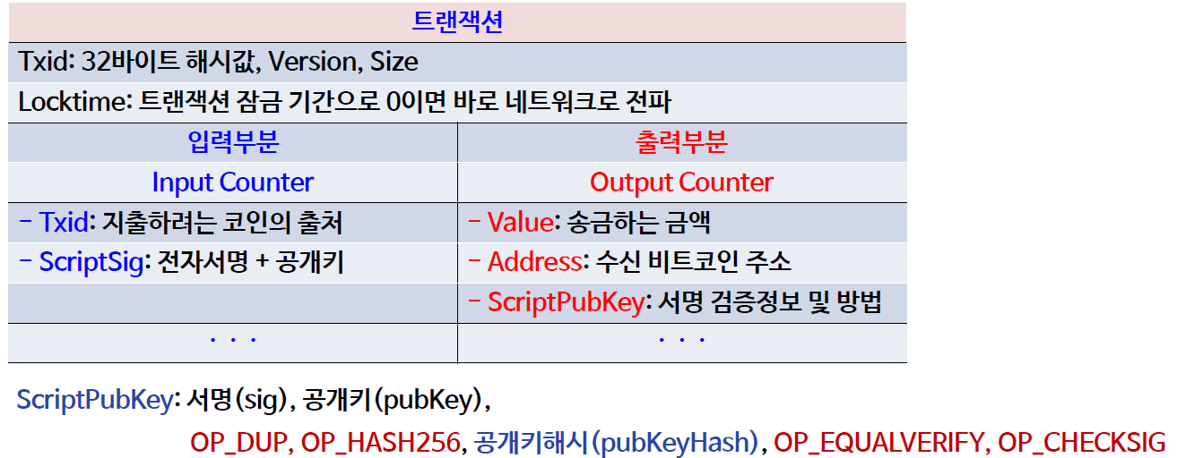
블록의 구조 및 헤더
트랜잭션 구조
  블록의 바디에는 첫 번째 나타나는 코인베이스 트랜잭션과 하나 이상의
  일반 트랜잭션으로 구성
    코인베이스 트랜잭션에는 블록의 채굴자에게 지급하는 보상금 내역이 있음

Slide 43
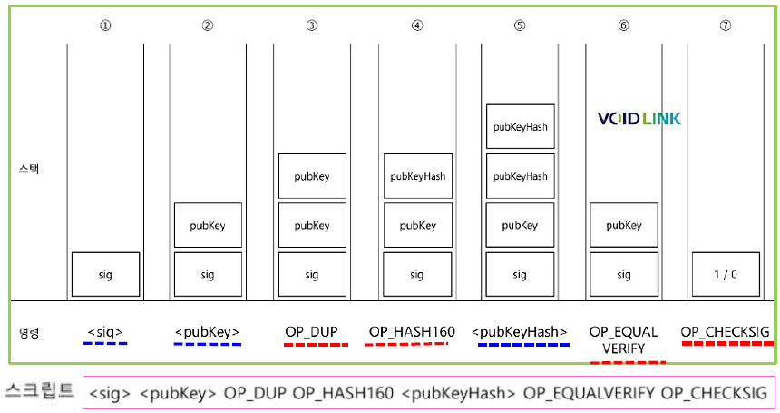
블록의 구조 및 헤더
트랜잭션의 전자서명 확인
  과정
    ① 송금자의 서명(sig)와 ② 송금자의 공개키(pubKey)를 스택에 넣음
    ③ OP_DUP : pubKey를 복사하여 스택에 넣음
    ④ OP_HASH160 : pubKey의 해시를 계산하여 pubKeyHash로 스택에 넣음
    ⑤ 송금자의 공개키 해시(pubKeyHash)를 스택에 넣음
    ⑥ OP_EQUALVERIFY : pubKeyHash 2 개를 비교하여 일치하지 않으면
    강제 종료
    ⑦ OP_CHECKSIG : 송금자의 pubKey로 sig를 검증하여
    결과(1 또는0)을 스택에 넣음

Slide 44
블록의 구조 및 헤더
트랜잭션의 전자서명 확인

Slide 45
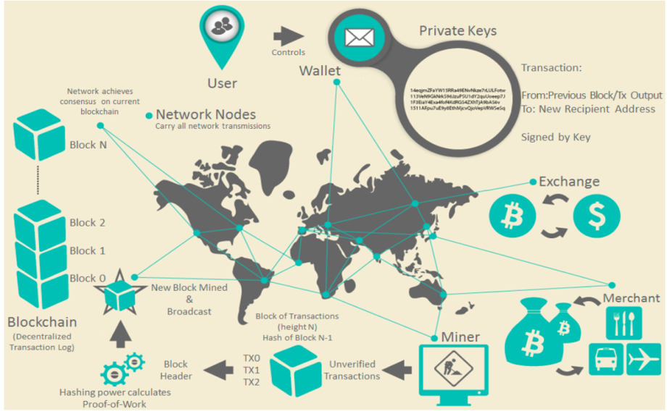
블록의 구조 및 헤더
비트코인의 동작

